Slide 1
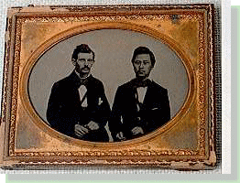
ジャーナリズム史Ⅰ2020
第3回～

Slide 2
ジャーナリズム史を学ぶ意味
歴史観 事実・真実・真理の探求
ジャーナリズムに何が可能か
ジャーナリズムの発展・成長の歴史
ニュースの歴史
Journalism/journalists とは
言論の自由 とは
授業サイト

Slide 3
0.新聞の登場と発展：明治時代
１．新聞登場以前
２．新聞の誕生
３．明治初頭の新聞界
４. 自由民権運動と言論界
【参考書：第1章/テキスト：第1章2節、第2章第1節、2節】

Slide 4
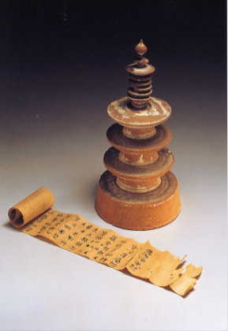
１．新聞登場以前：日本
口頭コミュニケーション
筆写、写経
木版印刷
お触書
瓦版（かわらばん）
Q.8 ⇒この写真は?

Slide 5
２．新聞の誕生:幕末期から維新前夜まで
5
1.翻訳・翻刻新聞
幕府のニュース独占 官版（板）
2.外字新聞・商業新聞
  「我等此書ヲ以テ、遠ク有ル人ニ示サント欲スル日本ノ新聞ヲ略記シテ速ニ廣メントス」
3.佐幕派新聞・尊皇攘夷派（後討幕派）新聞の対立 言論の芽生え

Slide 6
幕末・明治の新聞へアクセス
開港場に新聞、英字紙の発達、幕末新聞の特色 （有隣）
幕末・明治のメディア展（早稲田大学）
明治期のジャーナリスト (43人） 近代日本人の肖像(国立国会図書館)

Slide 7
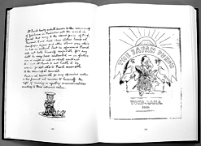
Japan Punch:
（日本で）最初の新聞
  いつ
  発行形態は
  発行元・発行者は
  使用言語は
  「我が国初期の新聞紙 本学図書館に所蔵」 『上智大学通信』293号（2003/7/15）掲載
7

Slide 8
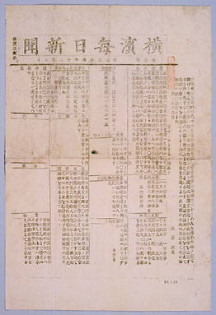
３．明治初頭（1870年代）
日刊新聞の登場：『横浜毎日新聞』1871/1/28(M3/12/8)
地方紙の登場
コミュニケーション革命
政府の新聞保護政策
従軍記者：岸田吟香
読売新聞（小（こ）新聞）の登場
http://pweb.cc.sophia.ac.jp/s-yuga/file/Haruhara_Shimbun95.pdf
8

Slide 9
福澤諭吉：『文明論之概略』(1873)
9
歴史の４要因
  蒸気船と蒸気機関：steam engine →transportation,productivity
  電信（電気通信）：electronics communication,telecommunication
  印刷：printing press→diffusion knowledge
  郵便：postal system

Slide 10
４.自由民権運動と言論界
10
１．上意下達から下意上達へ
保護・奨励から弾圧へ
２．『日新真事誌』（明5）: John Reddie Black
    政治スクープ/外国人取締り
３．新聞紙条例・ 讒謗（ざんぼう）律(明8）
  （ざんぼう＝ありもしないことを言って、人を悪く言うこと）
    新聞紙発行条目（M6)の改正
    反政府言論の取り締まり；名誉毀損
４．自由民権運動の高まり

Slide 11
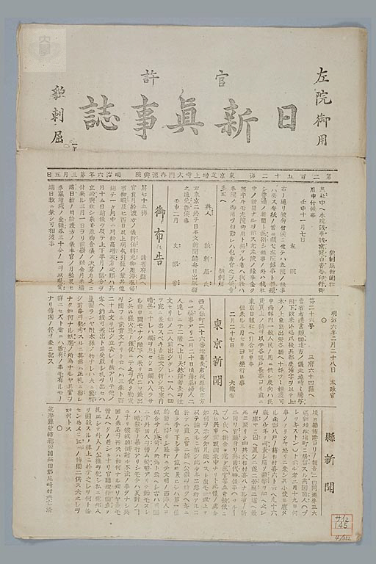
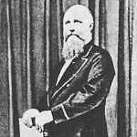
J.R.Black と日新真事誌
11

Slide 12
東京日日新聞:1872(M5)
12
現毎日新聞の前身
日報社発行：条野伝平ら
1,000部程度；浮床(うきどこ）＝即売スタンド
1874(M7): 太政官御用紙
福地桜痴-政府（長州閥）-新政府系新聞

Slide 13
５．大新聞と小新聞
１．議会準備のための政党組織
・新聞は政党機関紙に→大（おお）新聞
・東京日日（官権）×曙・朝野・郵便報知（民権）
２．小（こ）新聞の勃興：
・民衆を対象とする通俗新聞
・市井・身近な出来事
・読売・東京絵入・假名書
３．新聞→政治的・社会的立場の「言論機関」へ
ジャーナリズム史(2008)
13

Slide 14
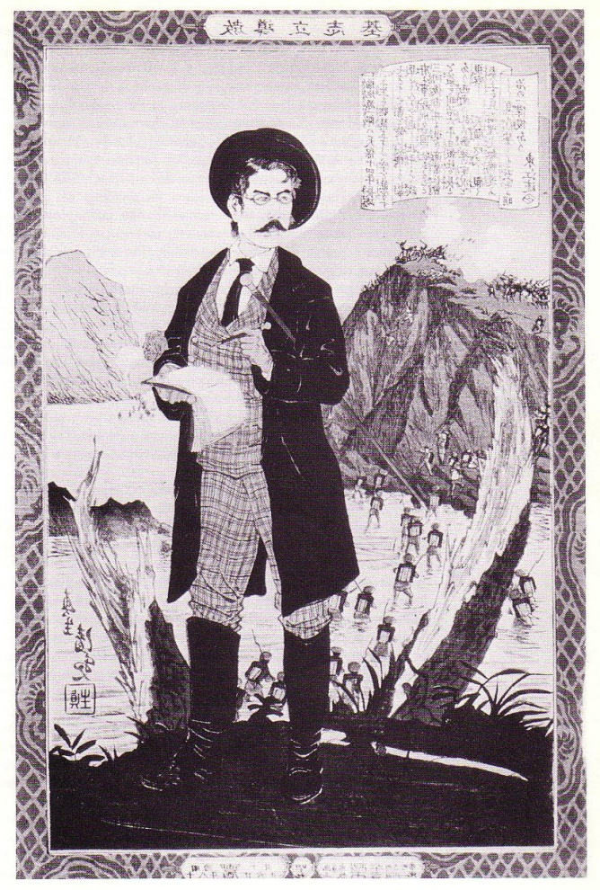
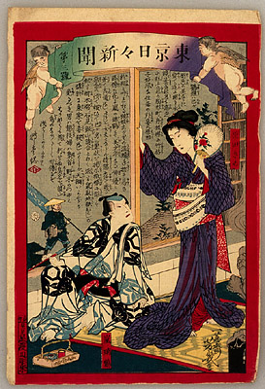
西南戦争：記者/東京日日
14

Slide 15
6. 政党新聞時代:明治10-19年
15
西南戦争(M.10）：天皇と新聞（福地桜痴）
新聞広告 訂正記事 探報員
明治14年の政変：新聞キャンペーン
  北海道官有物払い下げ事件：横浜毎日、郵便報知
  言論機関が政局を動かす
国会開設の勅諭(M15)
  →新聞の発行停止相次ぐ
政府『官報』の登場(M16)

Slide 16
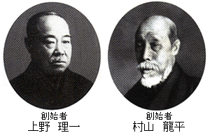
朝日新聞の創刊：1879(M12)
大阪で創刊
1888(M21)：東京進出
政府からの補助（内閣機密費）
16

